Slide 1

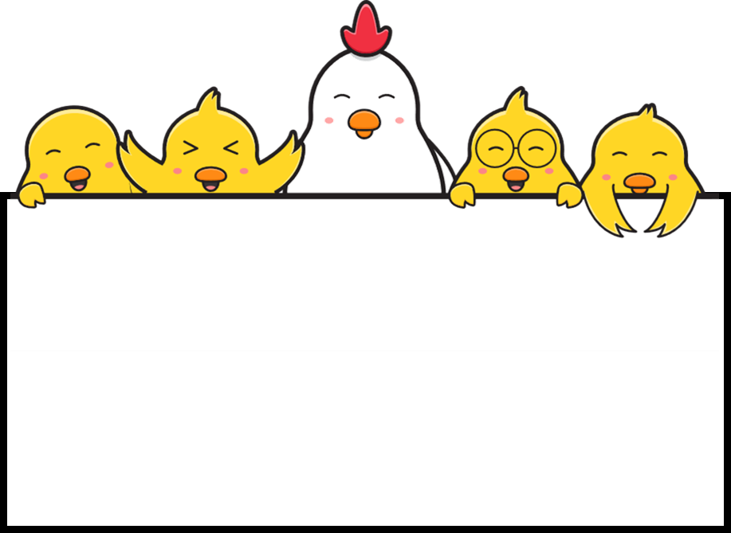


مراجعة قبلية
دودي وصغارها بانتظار فقس البيض هيا نمرح ونتابع
أجب عن الأسئلة التالية :
وَرْ...ةٌ
د
دَ
ــد
د
الحرف الناقص في الكلمة :
دِ
دُ
دَ
صوت حرف الدال في الكلمة :
و
ت
د
الحرف الأخير للكلمة :

Slide 2

مراجعة قبلية
دودي وصغارها بانتظار فقس البيض هيا نمرح ونتابع
أجب عن الأسئلة التالية :
هَـ....... يَّةٌ
ـــدِ
ـــد
ــد
د
الحرف الناقص في الكلمة :
دِ
دُ
دَ
صوت حرف الدال في الكلمة :
ي
ـة
ـه
الحرف الأخير للكلمة :

Slide 3
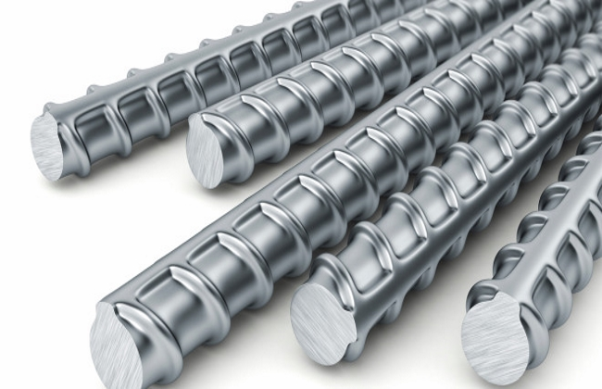
مراجعة قبلية
دودي وصغارها بانتظار فقس البيض هيا نمرح ونتابع
أجب عن الأسئلة التالية :
حَــ.......ــدٌ
ــديــ
دا
دي
دو
الصوت الطويل في الكلمة:
حَ
دي
دُ
الصوت الأول للكلمة :
د
ي
ح
الحرف الأخير للكلمة :

Slide 4

مراجعة قبلية
دودي وصغارها بانتظار فقس البيض هيا نمرح ونتابع
أجب عن الأسئلة التالية :
...واءٌ
دَ
د
ــد
د
الحرف الناقص في الكلمة :
دِ
دُ
دَ
صوت حرف الدال في الكلمة :
د
و
أ
الحرف الأخير للكلمة :

Slide 5
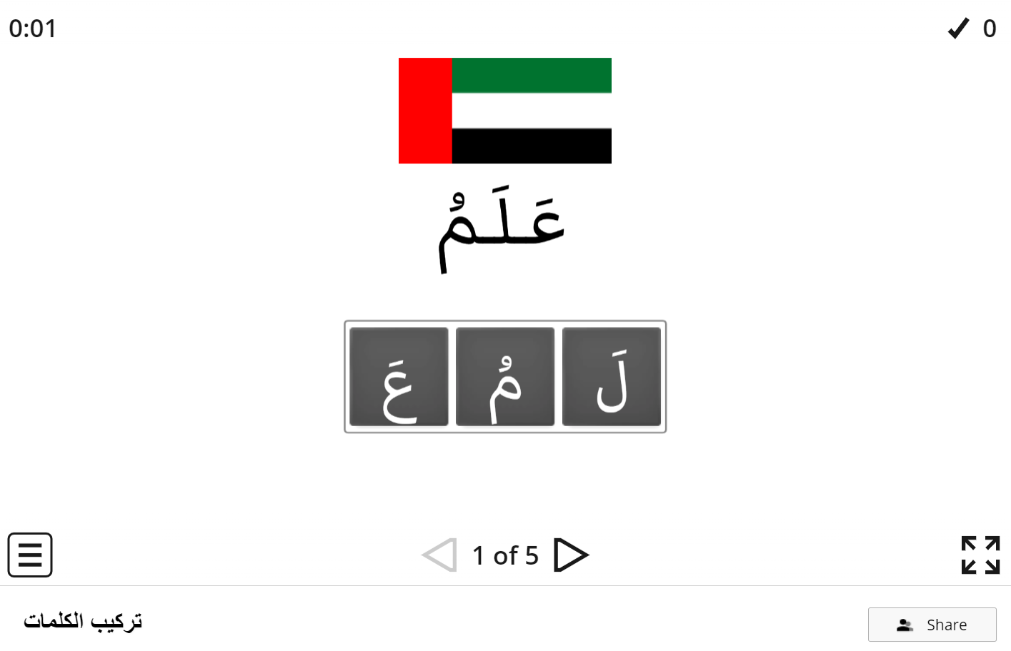
التهيئة
https://wordwall.net/resource/2839334

Slide 6
الأهداف
يركب المتعلم الكلمات من المقاطع والحروف .
يقرأ المتعلم الكلمات قراءة صحيحة .
يكتب المتعلم الكلمات كتابة صحيحة .

Slide 7

عرض الدرس
اقرأ الأصوات التالية وركب الكلمة :
دَ
حـا

Slide 8
عرض الدرس
اقرأ الأصوات التالية وركب الكلمة :
أَ
ــدَ
بَــ

Slide 9
عرض الدرس
اقرأ الأصوات التالية وركب الكلمة :
دُ
جو

Slide 10
عرض الدرس
اقرأ الأصوات التالية وركب الكلمة :
بُ
دَ
أَ

Slide 11
عرض الدرس
اقرأ الأصوات التالية وركب الكلمة :
خَ
دا

Slide 12

التقويم الختامي
ركب من هذه الحروف ثلاث كلمات مختلفة :
د
ب
أ
...........................
...........................
...........................

